Slide 1

PROYECTO DE GRADUACIÓN
ANÁLISIS, DISEÑO E IMPLEMENTACIÓN DE UN SISTEMA PARA EL CONTROL Y MEDICIÓN DE CUMPLIMIENTO DE PROCEDIMIENTOS OPERATIVOS EN UNA INDUSTRIA
SICE
YESSICA M. ARMIJOS FAREZ
STEPHANIE M. FLORES ANZOÁTEGUI

Slide 2

AGENDA
INTRODUCCIÓN Y PROBLEMÁTICA
ANÁLISIS
DISEÑO
IMPLEMENTACIÓN Y PRUEBAS
CONCLUSIONES
RECOMENDACIONES

Slide 3
INTRODUCCIÓN
Y
PROBLEMÁTICA
Notes:
Bristol-Myers Squibb es una empresa multinacional farmacéutica con sede en use-New York que se encuentra en más de 130 paises, la cual trabaja bajo rigurosos estándares de calidad para llevar al consumidor final un excelente producto, por lo que constantemente capacitan a todo su personal con los SOP (Procedimientos Operativos Estandares).
Antes de la automatización del proceso de capacitación de estos procedimientos Bristol-Myers manejaba este proceso de la siguiente manera:
1.- El departamento de Control de calidad planificaba estos procedimiento/entrenamientos a través de una hoja de Excel en el cual tienen detallo todos los que se van a dictar en la Planta anual y trimestralmente definiendo los mismo con una fecha limite, enviándolo por email al Jefe de departamento de seguridad Industrial.
2.- El departamento de Seguridad Industrial comunica a los instructores/entrenadores de cada área acerca de los SOP asignados que se tienen que dictar haciendo el seguimiento de los mismos hasta su culminación.
3.- Los Instructores escogidos por su Jefe de Área realizan el cronograma/programación para dictar los SOP asignados antes de la fecha limite y envíe un mail al grupo de empleados asignados para ese entrenamiento, si surge algún problema para dictarlo en la fecha establecida por ellos hacen una reprogramación de los mismo antes de la fecha límite.
4.- El Empleado que asiste al entrenamiento firma un documento de asistencia la cual es recolectada por el instructor que lo entrega al Jefe de Seguridad Industrial.
5.- El Jefe de Seguridad Industrial ingresa los datos a BPCS por medio del programa SFC050(programa en el cual se registra los SOP dictados en la Planta).
6.- El Jefe de Seguridad Industrial ejecuta un Query con el cual bajo los datos de BPCS a formato Excel para realizar el análisis de Cumplimiento cada cierre de mes.
7.- El informe de Análisis es presentado al Departamento de Control de Calidad.

Slide 4
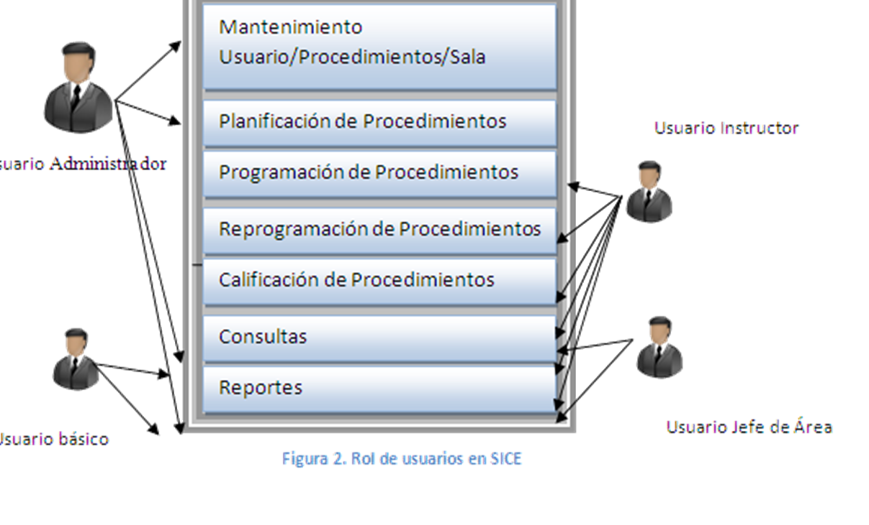
ANÁLISIS
Notes:
Analizando el proceso que se realiza para la Planificación de los SOP y el cumplimiento de los mismo se decidió implementar una herramienta que automatice el proceso en General, definiendo los siguientes requerimientos:
1.- Mantenimiento,
2.- Planificación,
3.- Programación,
4.- Reprogramación,
5.- Calificación,
6.- Consultas,
7.- Reportes.

Slide 5
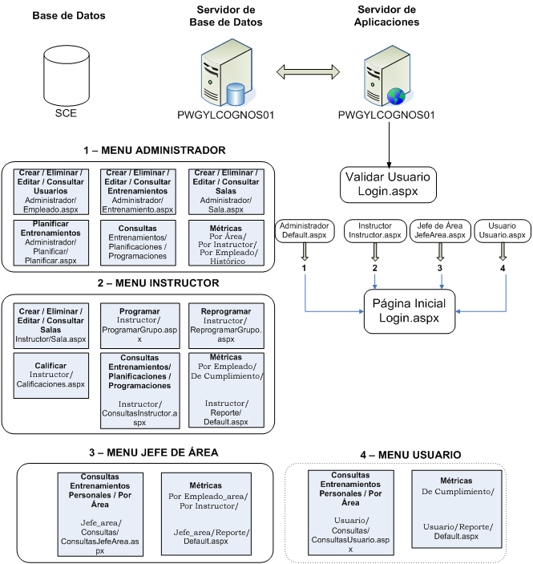
DISEÑO

Slide 6
IMPLEMENTACIÓN Y PRUEBAS
Video de Implementación

Slide 7
CONCLUSIONES
Identificar cuáles son los instructores que están cumpliendo con su cronograma de actividades.
Gestión operacional del entrenamiento.
Reducción del tiempo de producción y en la calidad del producto final.
Reducir el porcentaje de error en el cálculo de rendimiento del empleado en el cumplimiento de los procedimientos.
Mejora la distribución de las tareas y responsabilidades de los procedimientos.
Notes:
.
Ya que permite mantener la sincronización constante entre ambos sistemas (ERP BPCS y SICE) a través de la opción de Actualización de los mismos para mantener la veracidad de los datos.
Ya que ahora si se puede dar un seguimiento continuo y preciso para el cumplimiento de los entrenamientos lo que evita la acumulación de trabajo, brindándole la capacitación continua al personal.
Como el empleado va recibir el entrenamiento al tiempo adecuado va poder mejorar su rendimiento en la ejecución de sus tareas.
Porque proporciona un conjunto de funciones que permite hacerlo de una manera más eficaz y eficiente.

Slide 8

RECOMENDACIONES
Sincronización con un Sistema de Administración de reuniones.
Gestionar nuevos reportes.
Respaldo de los datos periódicamente.
Administración de salas.
Modificación planificación.
Notes:
En BMS utilizan la herramienta Calendar de Outlook para planificar sus reuniones. (Funcionalidad para el módulo del Instructor)
Por Ejemplo tener más detalle del cumplimiento.
Con respeto al rendimiento del SICE dependiendo del crecimiento de la base de datos, se puede establecer una politica de respaldo de información de acuerdo a los años que se desee consultar desde el Sistema.
Sistema de Administración de Sala.
Para poder retomar planificaciones anteriores con los mismos empleados, entrenamientos e instructores para no estar re haciendo la planificación desde cero y de esta manera ahorrar tiempo.

Slide 9
ANEXOS

Slide 10
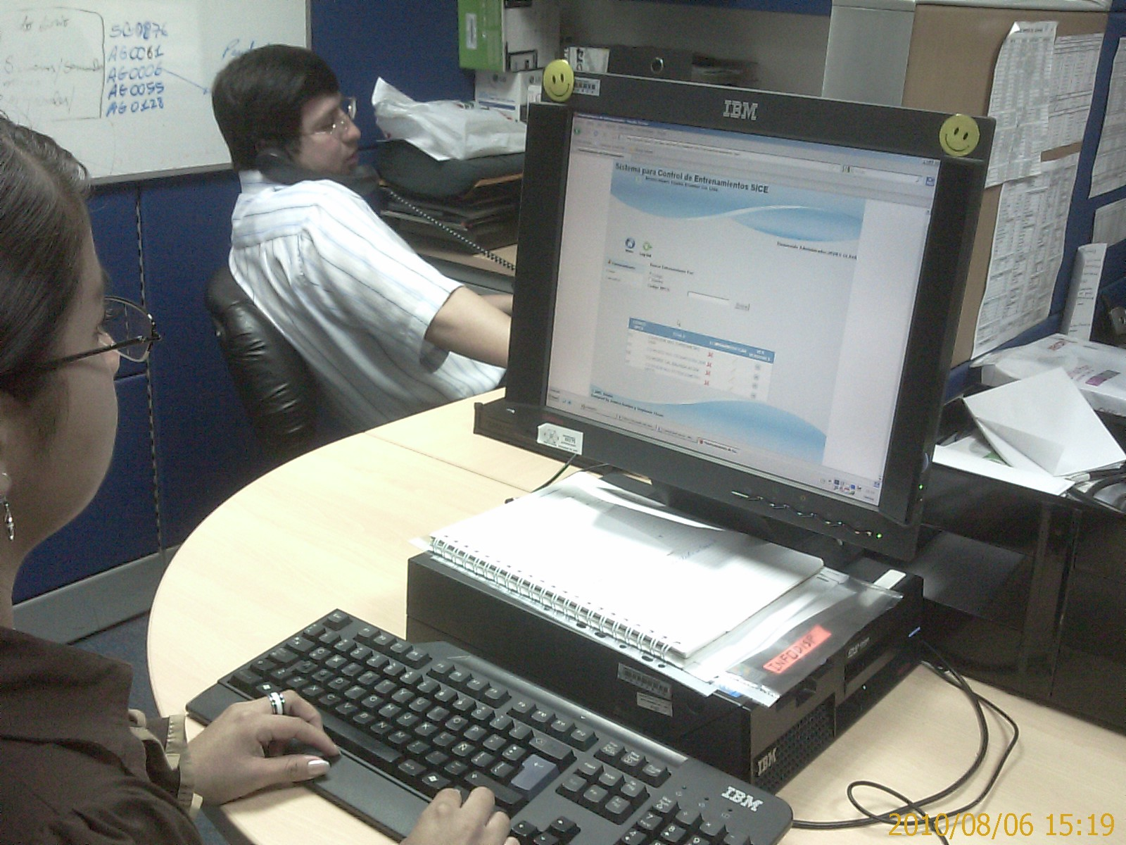
Usuario del Sistema

Slide 11
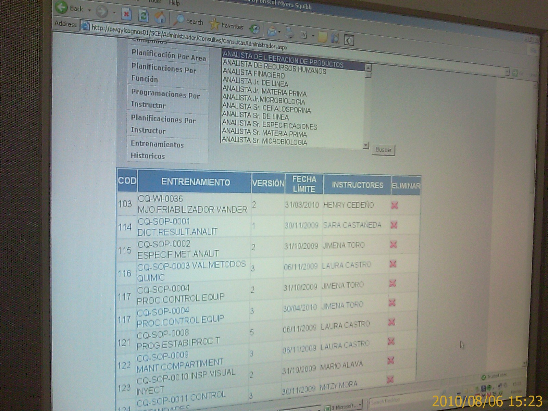
Reporte

Slide 12
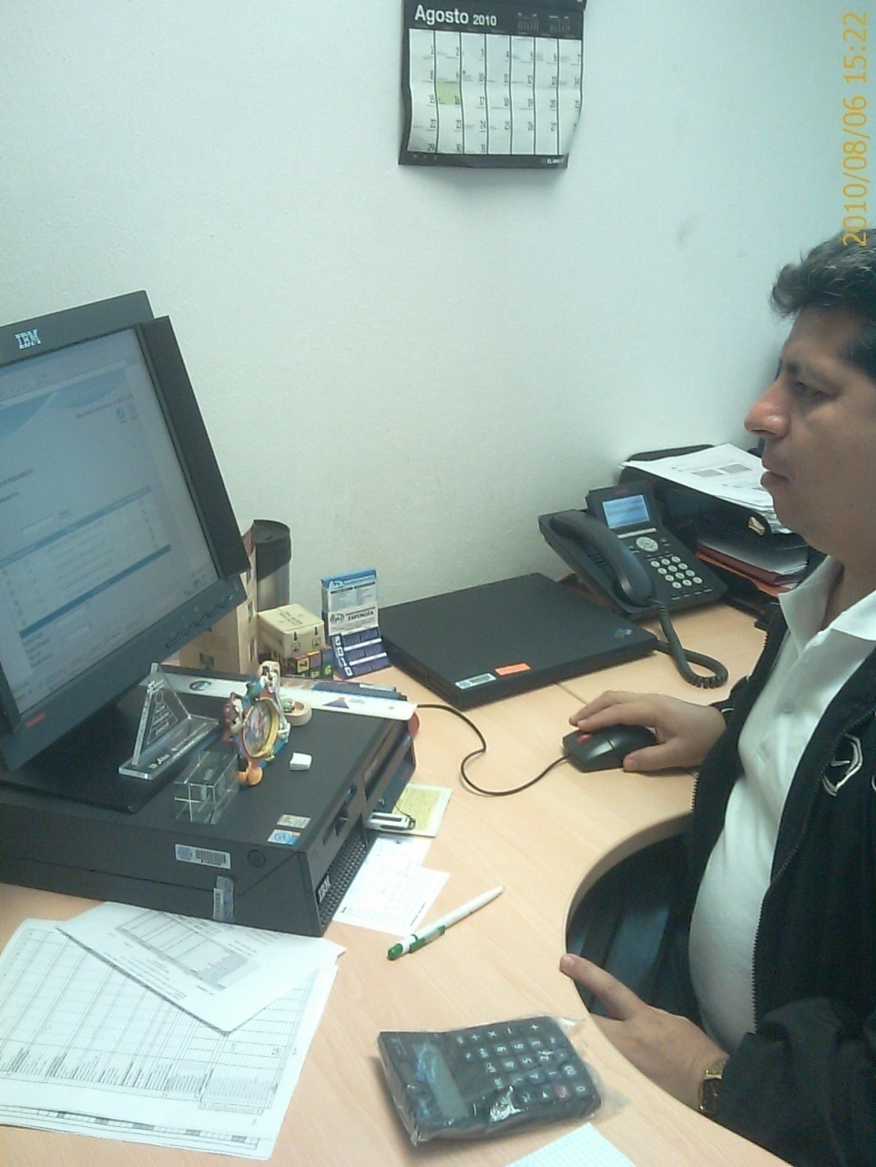
Administrador del Sistema

Slide 13
PREGUNTAS

Slide 14
GRACIAS POR SU ATENCIÓN

